Slide 1
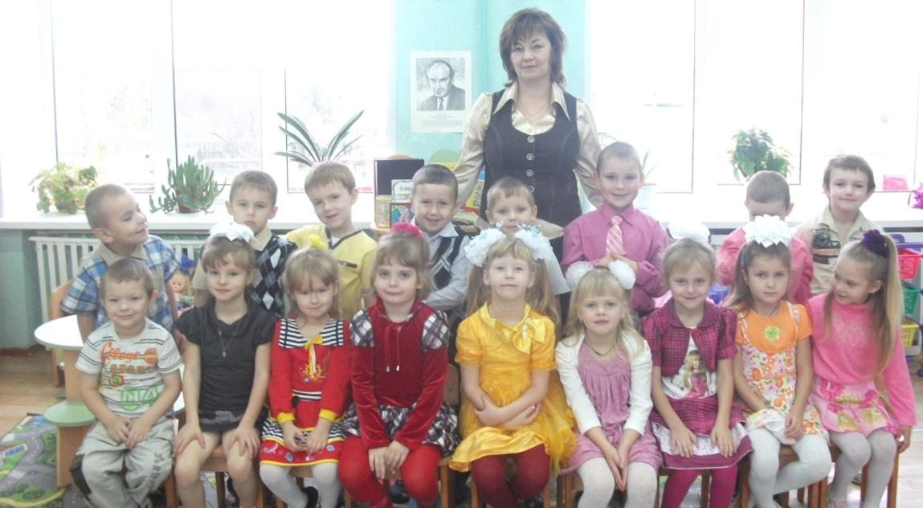
Развитие творческих способностей детей старшего дошкольного возраста с использованием нетрадиционных техник рисования.
Выполнила воспитатель I квалификационной категории МБДОУ д/с «Колокольчик» Мурыгина Зинаида Павловна
п. Сосновское 2012 г.

Slide 2
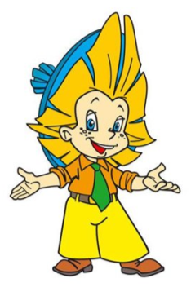
«…Это правда!
Ну чего же тут скрывать?
Дети любят, очень любят рисовать
На бумаге, на асфальте, на стене,
И в трамвае на окне…»
Э. Успенский

Slide 3
Задачи
развитие интереса к различным видам искусства
формирование художественно-образных представлений
развитие творческих способностей в рисовании, лепке, аппликации
обучение основам создания художественных образов, формирование практических навыков и умений в разных видах художественной деятельности;
развитие сенсорных способностей
приобщение к лучшим образцам отечественного и мирового искусства.

Slide 4
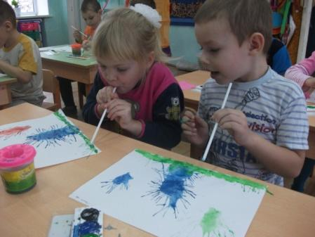
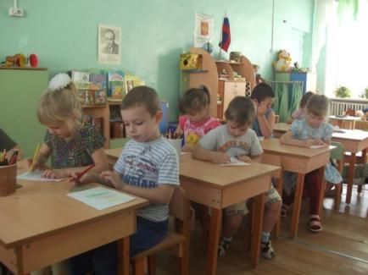
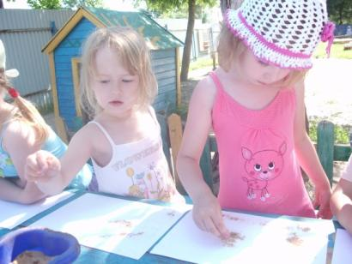
Цель
Развитие творческих способностей детей, раскрытие творческого потенциала и личностных качеств дошкольников, используя различные техники и жанры изобразительного искусства.

Slide 5
Используемые ресурсы

Slide 6
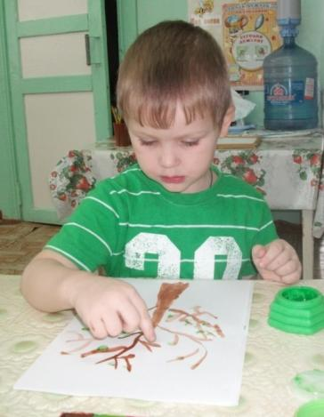
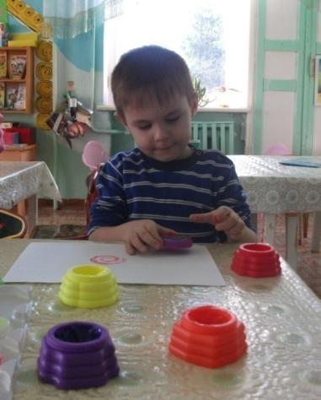
«Истоки способностей и дарования детей – на кончиках их пальцев. От пальцев, образно говоря, идут тончайшие нити – ручейки, которые питают источник творческой мысли. Другими словами, чем больше мастерства в детской руке, тем умнее ребенок»
В.А.Сухомлинский.

Slide 7
Ожидаемые результаты
ребенок : - любознательный, активный; - овладевший средствами общения и способами взаимодействия со взрослыми и сверстниками; - способный управлять своим поведением и планировать свои действия; - овладевший универсальными предпосылками учебной деятельности; - овладевший необходимыми умениями и навыками; - эмоционально отзывчивый; -способный решать интеллектуальные и личностные задачи; - имеющий первичные представления о себе, семье, обществе, мире и природе.

Slide 8
Реализация принципа интеграции
«Художественное творчество»
ПОЗНАНИЕ
ФИЗИЧЕСКАЯ КУЛЬТУРА
ЧТЕНИЕ ХУДОЖЕСТВЕННОЙ ЛИТЕРАТУРЫ
КОММУНИКАЦИЯ
МУЗЫКА
ТРУД

Slide 9
Комплексно-тематическое планирование
месяц | тема | цель | Взаимосвязь с другими областями и видами деятельности.
сентябрь | Печать листьев: 1«Осень на опушке краски разводила», 2«Осень в гости к нам пришла» | Ознакомить с новым видом изобразительной техники - «печать растений». Развивать чувство композиции. Воспитывать интерес к осенним явлениям природы, эмоциональную отзывчивость на красоту осени. | Образовательная область «Коммуникация» «Чтение художественной литературы» Ю. Капотов «Листопад» «Художественное творчество» «Познание» Наблюдение за осенней природой.
 | Рисование пальчиком: 1«Ветка рябины», 2«Волшебные капельки» | Помочь детям осознать ритм как изобразительно-выразительное средство. Закрепить прием вливания одного цвета в другой. Развивать мелкую моторику рук. | Образовательная область. «Физическая культура» Физкультминутка «Рябина» Образовательная область. «Познание» Развитие познавательно-исследовательской деятельности. «Коммуникация» Развитие свободного общения.

Slide 10
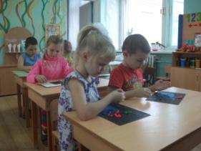
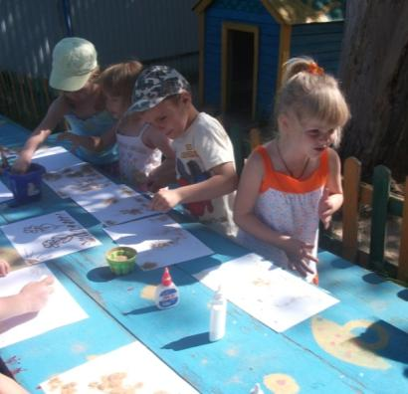
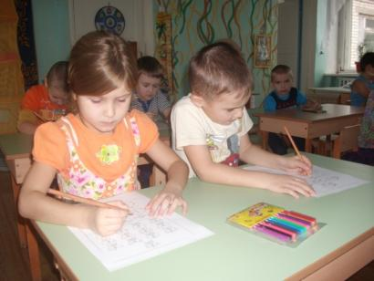
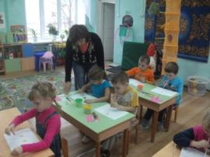
Организационные формы
1. Совместная деятельность педагога с детьми:
Занимательные показы, свободная художественная деятельность с участием воспитателя, индивидуальная работа с детьми, рассматривание произведений живописи, сюжетно-игровая ситуация, художественный досуг, конкурсы, экспериментирование с материалом (обучение, опыты, дидактические игры, обыгрывание незавершенного рисунка, наблюдение)

Slide 11
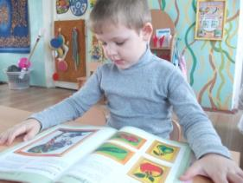
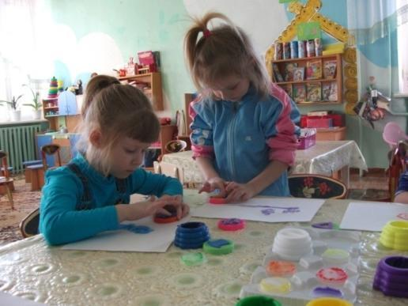
2. Cамостоятельная деятельность детей
Создание проблемных ситуаций, игра, задания для самостоятельных наблюдений, рисование по замыслу, рассматривание картин, иллюстраций о природе.

Slide 12
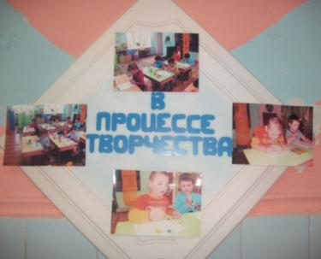
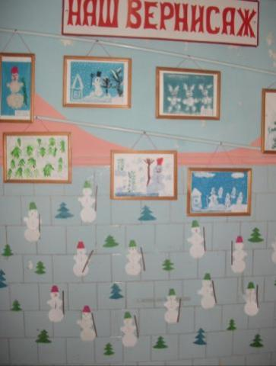
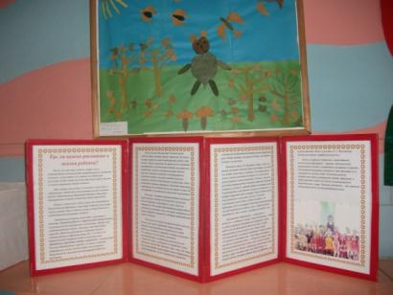
3. Взаимодействие с семьей
Выставки совместных работ родителей и воспитанников, художественный досуг с участием родителей, оформление группового помещения к праздникам, консультативные встречи ,открытые занятия

Slide 13
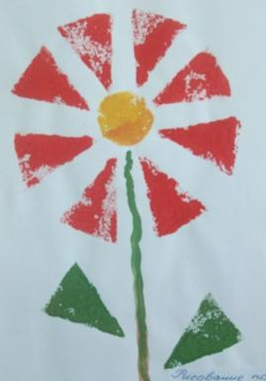
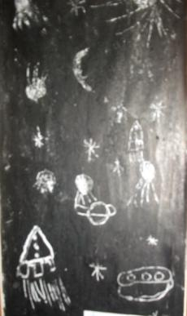
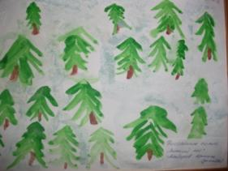
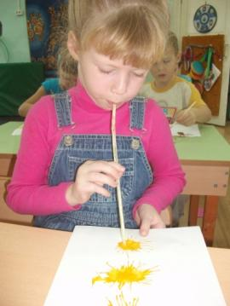
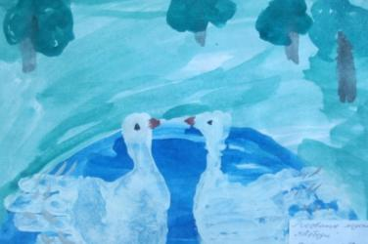
Техники изображения
Монотипия
Кляксография
Печать листьев
Набрызг
Граттаж
Раздувание краски
Рисование свечой
Рисование пальчиками
и многое другое

Slide 14
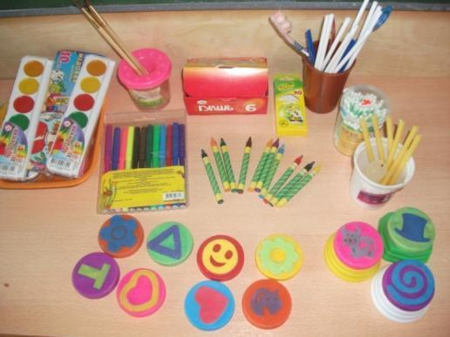
Средства изображения
Коктейльные трубочки
Парафиновая свечка
Зубная щетка
Ватная палочка
Поролоновая губка
и многое другое.

Slide 15
Уровни развития творческих способностей начало года середина года
группа «Почемучки» группа «Бабочки»
группа «Почемучки» группа «Бабочки»

Slide 16
Уровень достижения детьми планируемых результатов динамики формирования интегративного качества «способный решать интеллектуальные и личностные задачи, адекватные возрасту» группа «Почемучки» группа «Бабочки»
Высокий средний низкий низший
Высокий средний низкий низший

Slide 17
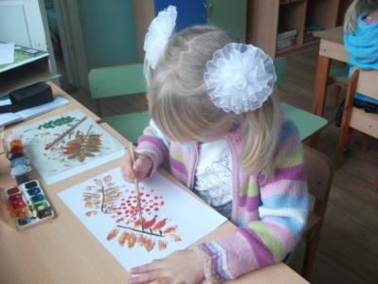
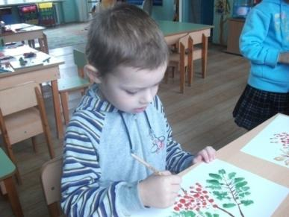
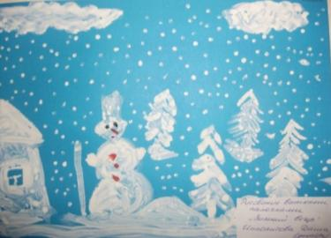
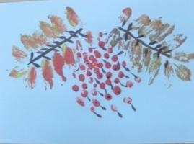
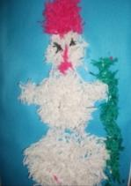
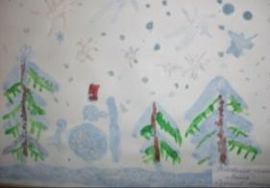
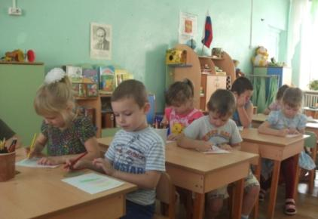
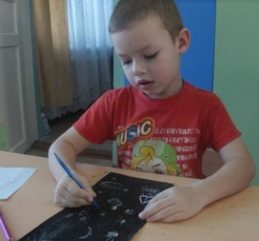
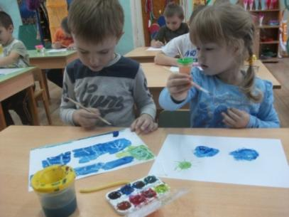
Оригинальные работы детей с использованием различных техник рисования

Slide 18
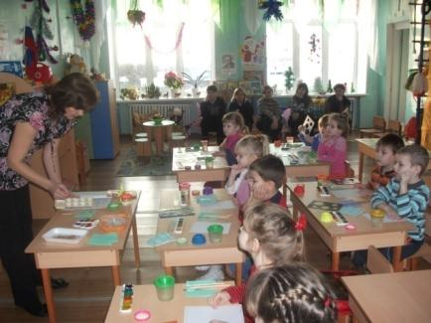
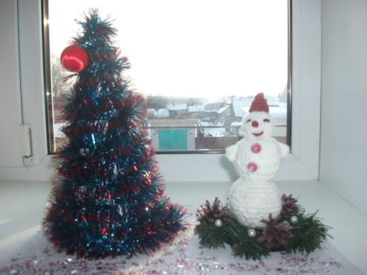
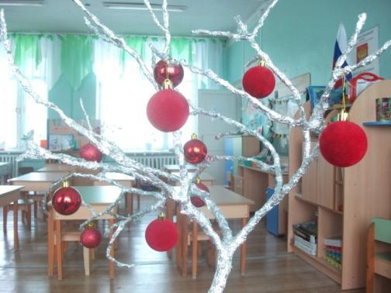
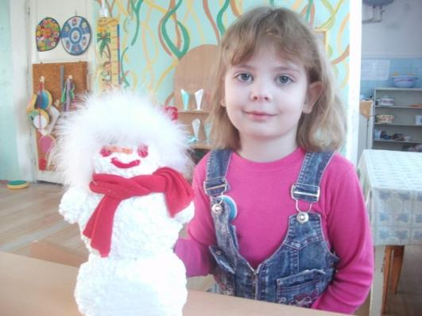
УВЕЛИЧЕНИЕ ЧИСЛА РОДИТЕЛЕЙ, УЧАСТВУЮЩИХ В СОВМЕСТНОЙ ДЕЯТЕЛЬНОСТИ С ДЕТЬМИ

Slide 19
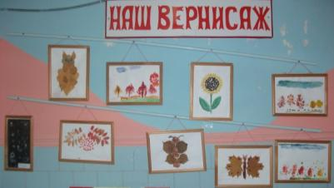
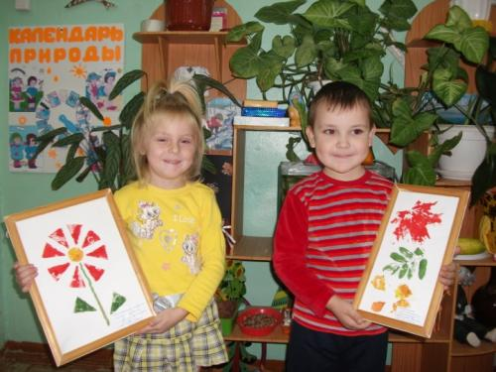
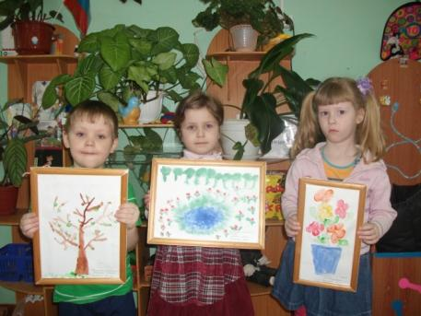
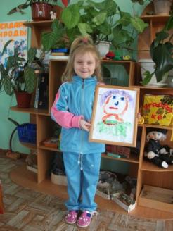
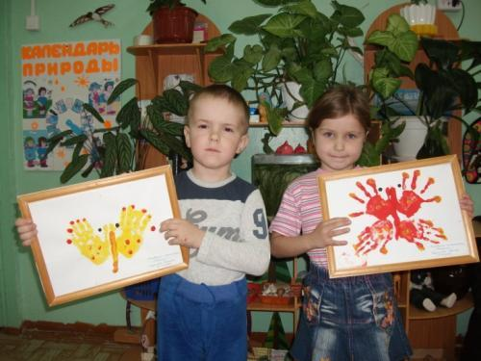
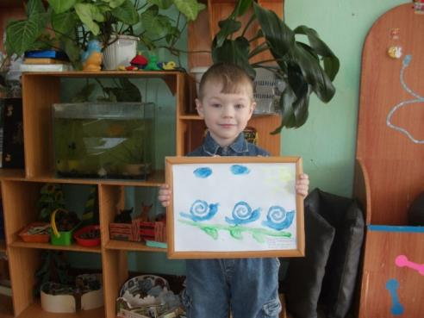
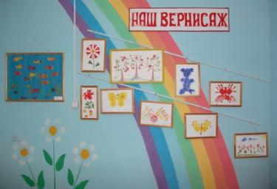
РЕАЛИЗАЦИЯ ТВОРЧЕСКОГО ПОТЕНЦИАЛА ВОСПИТАТЕЛЯ, УЧАСТИЕ В КОНКУРСАХ ДЕТСКИХ РАБОТ

Slide 20
СПАСИБО ЗА ВНИМАНИЕ

